Slide 1
BossLocker
레이드 형식의 액션 슈팅 게임

Slide 2
BossLocker
기획 & 서버: 김홍일 게임공학과 2015180048
클라이언트: 양태윤 게임공학과 2013184048
모델링 & UI: 조소연 엔터테이먼트 2015184042
레이드 형식의 액션 슈팅 게임
Team 갓둔

Slide 3
BossLocker
01
02
03
04
05
프로젝트 개요
게임 소개
기술적 요소
개발목표 및 내용
개발 일정
BossLocker
게임 목표
게임 소개
기본 조작
월드 설정
그래픽 컨셉
중점 연구분야
타 게임과의 비교
개발 환경
클라이언트
서버
그래픽
클라이언트
서버
그래픽
팀 구성
기획 & 서버: 김홍일
클라이언트: 양태윤
모델링 & UI: 조소연

Slide 4
프로젝트 개요
프로젝트 개요 / 게임소개 / 기술적 요소 / 개발목표 및 내용 / 개발 계획
BossLocker
B
O
S
S
L
O
C
K
E
R
장르: 레이드 형식의 액션 슈팅 게임
특징: 빠른 진행, 화려한 탄막
조작: 마우스 & 키보드
시점: 3인칭 쿼터뷰

Slide 5
게임소개
프로젝트 개요 / 게임소개 / 기술적 요소 / 개발목표 및 내용 / 개발 계획
게임 목표
B
O
S
S
L
O
C
K
E
R
BossLocker
Boss가 튀어나오는 신비한 Locker
영웅이 되어 Boss를 다시 Locker로 봉인하자!

Slide 6

게임소개
프로젝트 개요 / 게임소개 / 기술적 요소 / 개발목표 및 내용 / 개발 계획
게임소개
1. 보스를 공략하기 전까지, 잡몹들을 잡아야 하는 지루한 과정을 생략하고 순수 보스만을 공략한다.
Start
B
O
S
S
L
O
C
K
E
R
보스 체력
Player == 3
대기방 진입
영웅 선택
패배
while(보스)
전투
승리?
승리
2. 3명의 플레이어가 영울을 선택해 협동심을 발휘해야한다.
End
3. 플레이어 개인의 컨트롤등 기량도 중요하지만 플레이어끼리의 팀워크가 맞지 않으면 점점 힘든 구조로 되어있다.

Slide 7
게임소개
프로젝트 개요 / 게임소개 / 기술적 요소 / 개발목표 및 내용 / 개발 계획
기본 조작
B
O
S
S
L
O
C
K
E
R
L
왼쪽 클릭으로 기본 공격을 한다..
R
오른쪽 클릭으로 영웅 고유의 스킬을 사용할 수 있다.
TAB 키를 누르면 영웅 특성, 룬과 같은 정보를 열람할 수 있다.
Q 키를 누르면 영웅 고유의 스페셜 스킬을 사용한다.
R 키를 누르면 총등의 무기를 재장전 할 수 있다.
TAB
Q
W
R
L
R
S
A
D
SPACE
방향을 정한 채 스페이스 바를 누르면 무적 판정이 되며, 구르는 동작을 취한다.
기본적으로 WSAD를 통해 이동한다.

Slide 8
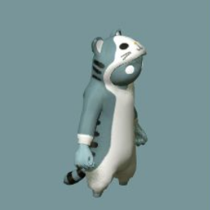
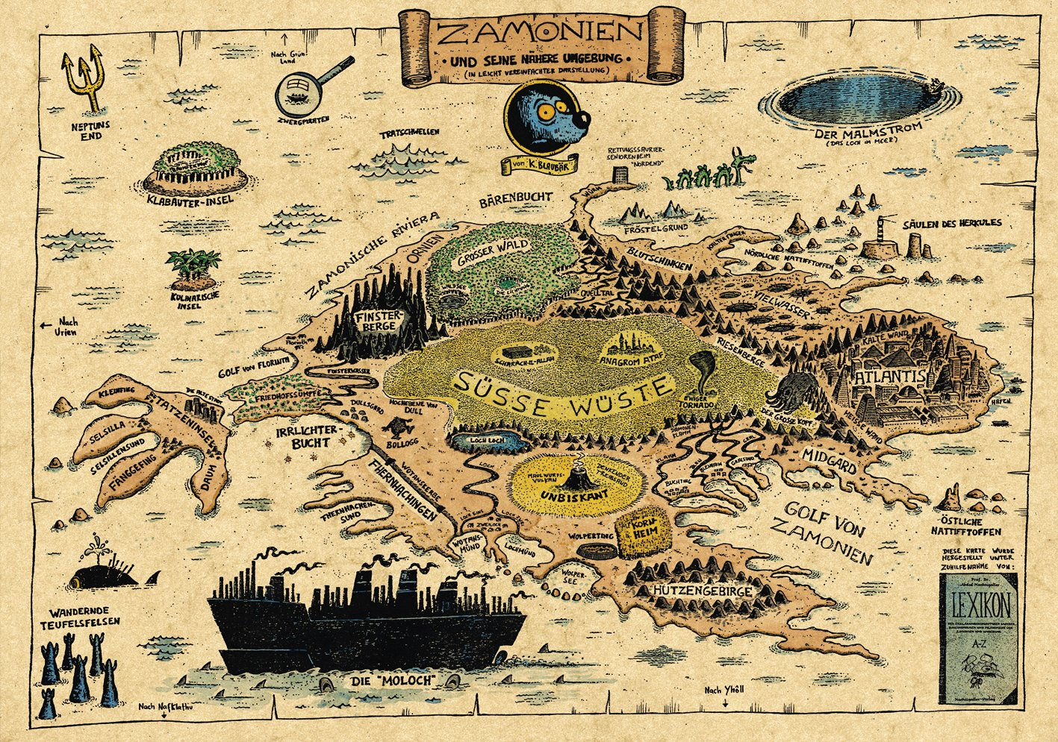
게임소개
프로젝트 개요 / 게임소개 / 기술적 요소 / 개발목표 및 내용 / 개발 계획
월드 설정
B
O
S
S
L
O
C
K
E
R
캐릭터 설정
월드 설정
캐릭터 설정
250m x 250m 3개
보스와 던전
1.5m의 키 설정
2m/s의 이동속도

Slide 9
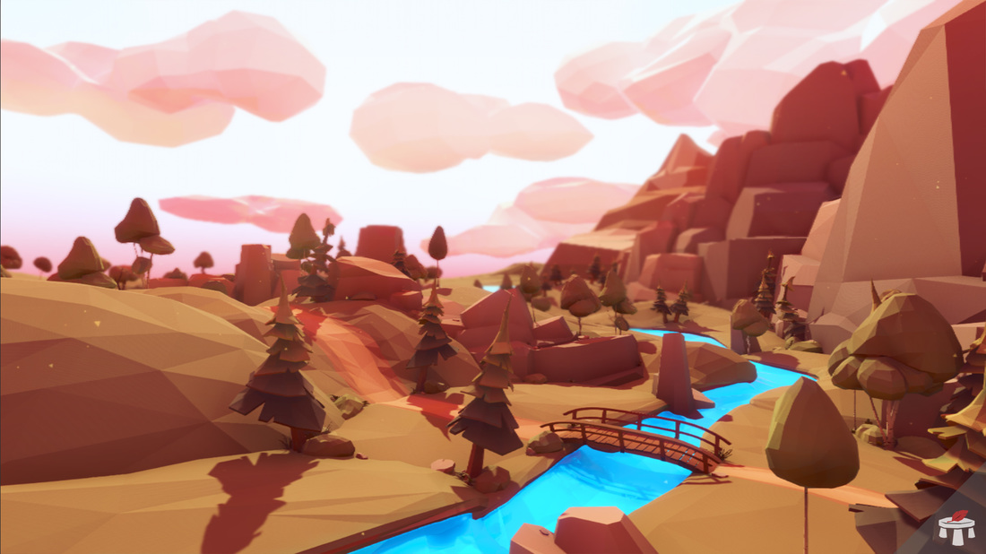
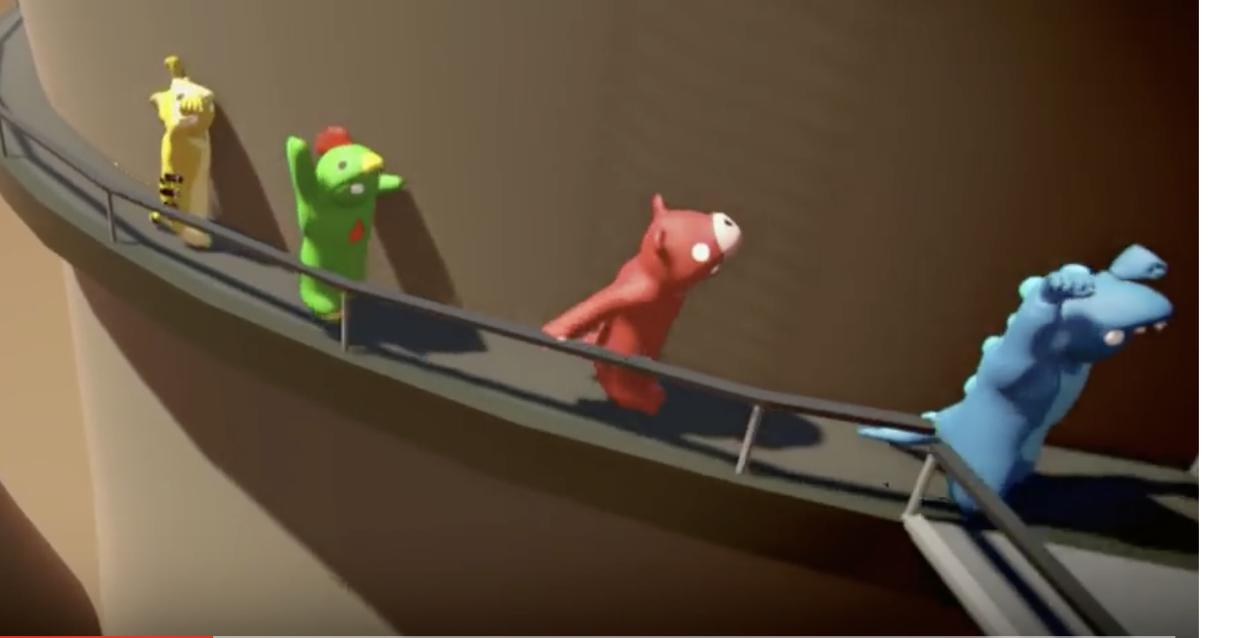
게임소개
프로젝트 개요 / 게임소개 / 기술적 요소 / 개발목표 및 내용 / 개발 계획
그래픽 컨셉
B
O
S
S
L
O
C
K
E
R
로우폴리의 동화적인 그래픽 연출

Slide 10
기술적 요소
프로젝트 개요 / 게임소개 / 기술적 요소 / 개발목표 및 내용 / 개발 계획
중점 연구분야
B
O
S
S
L
O
C
K
E
R
로우폴리의 동화적인 그래픽 연출

Slide 11

기술적 요소
프로젝트 개요 / 게임소개 / 기술적 요소 / 개발목표 및 내용 / 개발 계획
타 게임과의 비교
B
O
S
S
L
O
C
K
E
R
2D
탑뷰 카메라
2인 멀티플레이
아이템을 통한 성장
논-타겟 시스템
잡몹 처리후 보스 공략
BossLocker
3D
쿼터뷰 카메라
3인 멀티플레이
룬을 통한 스탯 성장
논-타겟 시스템
곧바로 보스 공략
VS

